Slide 1
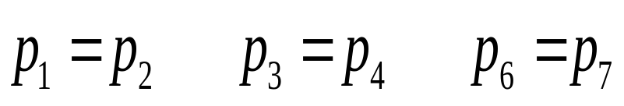
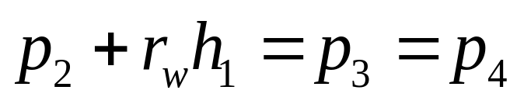
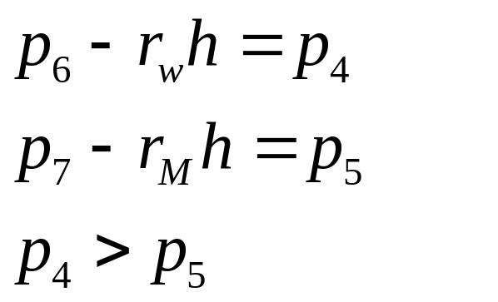

4、分界面、自由面、等密面均为水平面和等压面
（前提条件：静止连续的同种液体)
一封闭容器盛有ρ₂ （水银）>ρ₁ （水）的两种不同液体，同一水平线上的1、2、3、4、5各点哪些点压强相等？压强哪点最大？
空气
h₁
1
2
5
•3
•4
h
6
7

Slide 2
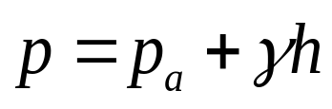
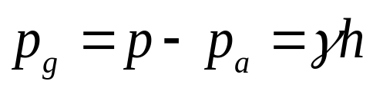
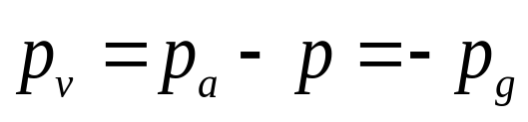
3.1.4 压强的表示方法及测压仪表
一、压强的表示方法
1、 绝对压强（Absolute pressure）：以完全真空作位零标准表示的压力P
2、 相对压强（表压Gauge pressure ）：
以大气压Pa作零标准表示的压力：
3、真空度（vacuum pressure p_{v ）}：
某点绝对压强 p < p_{a} 其真空度为

Slide 3
P
相对压强
（表压）
大气压P_{a}
真空度
绝对压强
绝对压强
绝对压强
零线

Slide 4
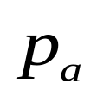
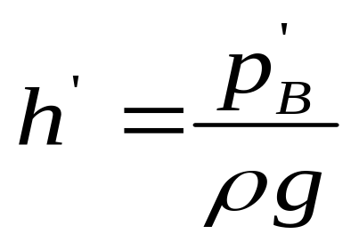
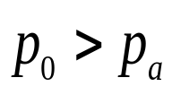

三、测压仪表
1、液柱测压计（liquid column Manometer）
（1）测压管 manometer-type tube
公式：
测量范围：
压强小于0.2工程大气压
B

Slide 5
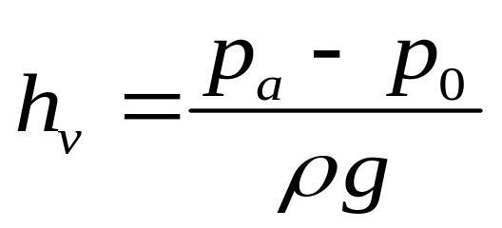
真空计vacuum manometer
p₀
空气
h_{v}
p_{a}
水

Slide 6
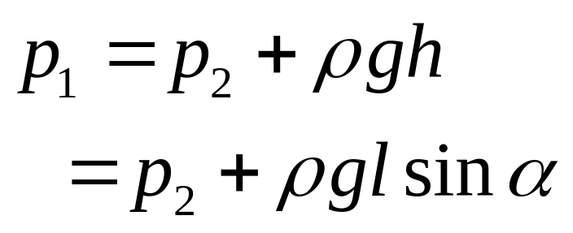
斜管压力计(微压计Inclined一tube manometer ）
p₁
p₂
h
l
α

Slide 7
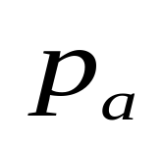

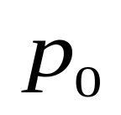
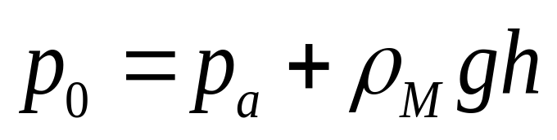
（2）U形测压管U-tube manometer
h
A

Slide 8
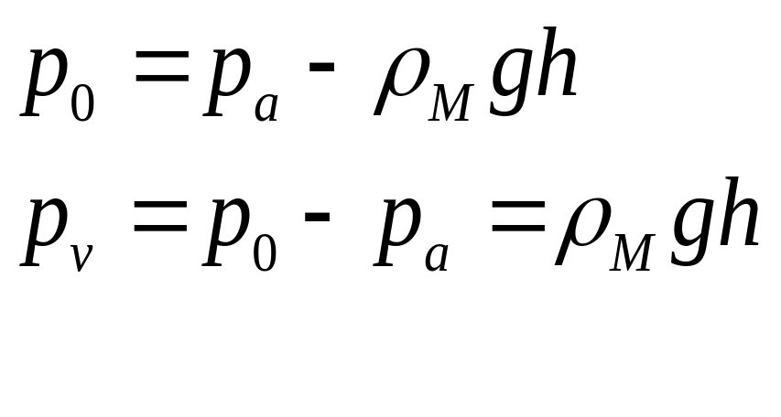
U形管真空计U一tube vacuum manometer
空气
H
水银

Slide 9
（3）复式测压计（multitube manometer多支U形管测压计一般P_{A}大于3个大气压时采用）
水
Pa
工作液体为水银 水银重度—γ_{M} 水的重度—γ_{W}
气体
D
h₁
p_{C}=p_{a}+γ_{M} h₁
h₂
A
p_{D}=p_{C}－γ _{M}h₂
B
C
p_{B}=p_{D}+γ_{W} h₂
p_{B} = p_{a}+γ_{M} h₁+(γ_{M－}γ_{W} )h₂

Slide 10
（4）差压计differential manometer
B
A内装水
B内装油
封液为水银
A
h_{b}
h_{a}
h
C
D
Pc=P_{A}+γ_{W}h_{a}
P_{D} = P_{B}+γ_{M}h+ γ_{oil}h_{b}
P_{C}=P_{D}
P_{A}－P_{B} =γ_{M}h+ γ_{oil}h_{b} － γ_{W}h_{a}

Slide 11
（5）双杯式测压计（Two Cisterns manometer ）： 上部盛油，下部盛水，当p₁ =p₂ 时管内油水交界面高度差为H， p₁ > p_{2，}h =?
p_{a}
p_{a}
∆ h
p₂
p₁
∆ h
H
H
o
o
h
O’
O’

Slide 12
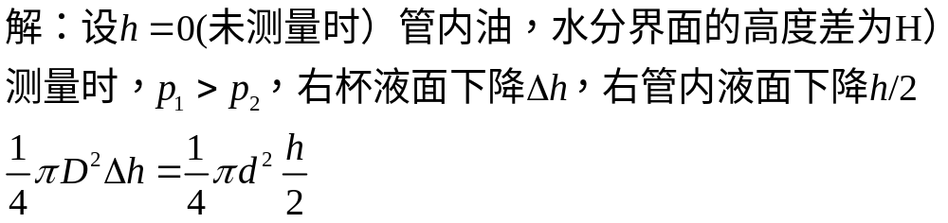
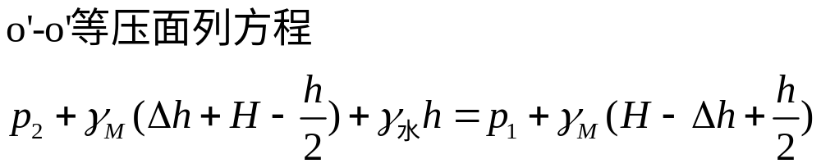

Slide 13
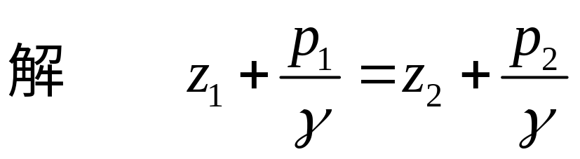
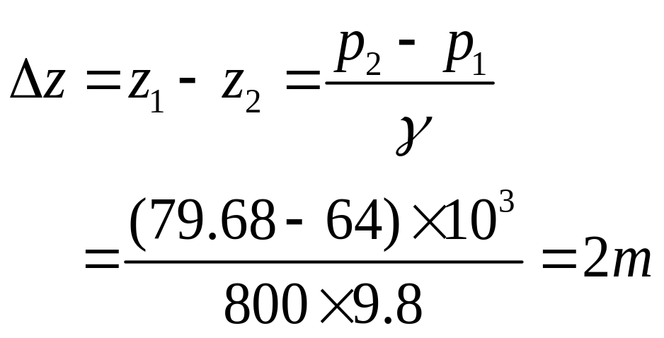
例1 已知 ρ = 800kg/m³, p₁ =64 kp_{a},
p₂=79.68kp_{a} 求 Δz=?
∇
P_{o}
1
Δz
2

Slide 14

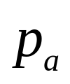
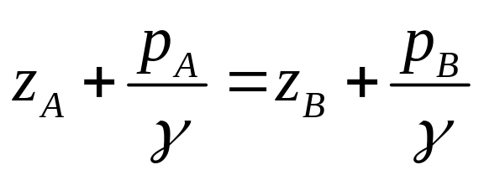
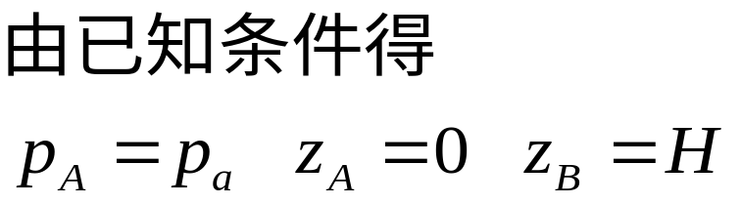
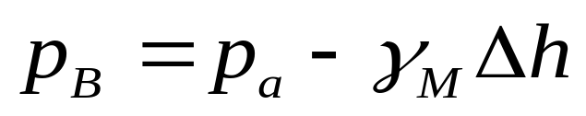
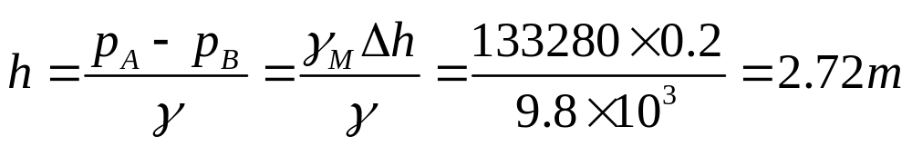
例2 图中所示为选矿车间的气水分离器，其右侧装一个水银U形测压管，Δh ＝200mm，求水面高度H。
解 以O－O面为基准面，对A、B两点列静力学基本方程
B
h
H
O
A
O

Slide 15
液封高度的计算
生产中为了安全生产等问题常设置一段液体柱高度封闭气体，称为液封。
作用：
①保持设备内压力不超过某一值；
②防止容器内气体逸出；
③真空操作时不使外界空气漏入。
该液体柱高度主要根据流体静力学方程式确定。

Slide 16


例3： 为保证设备内某气体压力不超过119.6kPa，在其外部装设安全水封(如图)，计算水封管应插入水面以下高度h₀，当地大气压为100kPa。
解：按要求当设备内气体压力达到119.6kPa时，使气体由出口管逸出，以此作为计算依据。选等压面0-0′，在其上列静力学方程式：
p_{a}
p

Slide 17
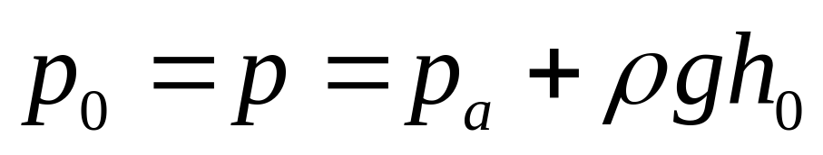
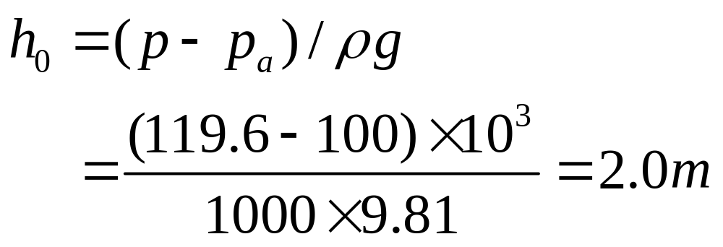

Slide 18


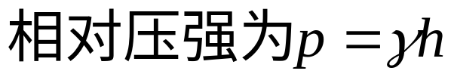
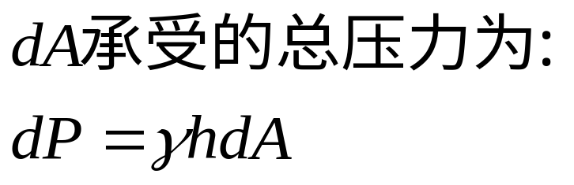
3.1.5 均质流体作用在平面上的液体总压力
O
对于任意形状受压平面，取微元面积dA，设形心位于液面以下h深处
a
C点为平面壁的形心，
D点为总压力P的作用点
h
h_{c}
dp
X轴
h_{D}
y
P
y_{c}
α
dA
y_{D}
b
C
y轴
D

Slide 19
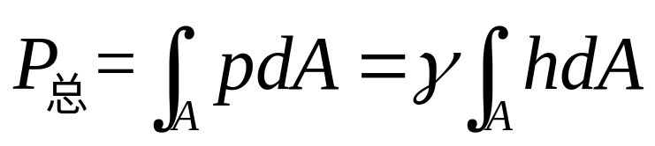
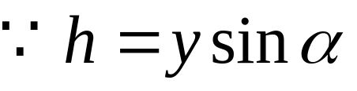
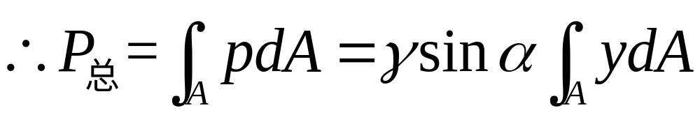
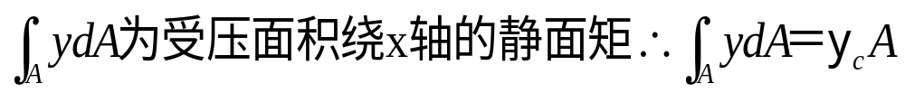
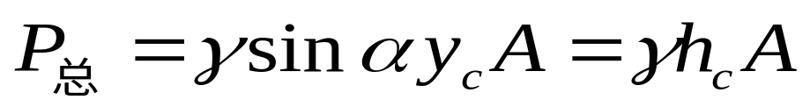
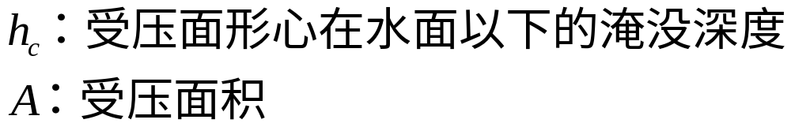

Slide 20
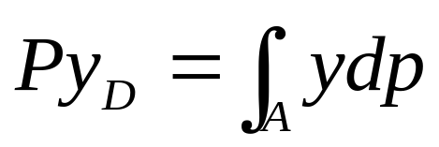
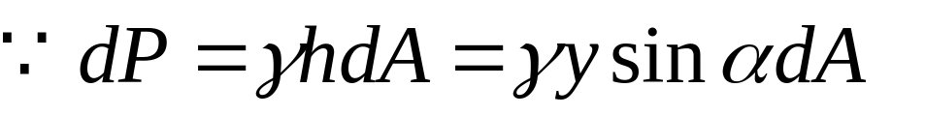
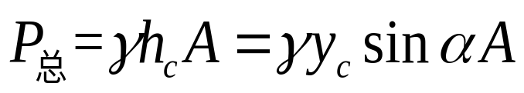
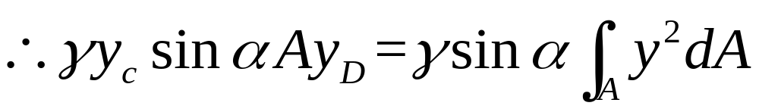
总压力作用点
根据理论力学的原理： 合力对任一轴的力矩等于其分力对同一轴的力矩和。
总压力P对x轴的力矩为

Slide 21
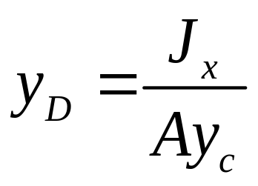
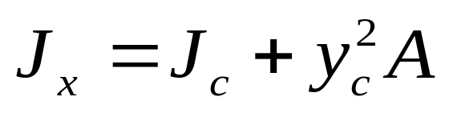
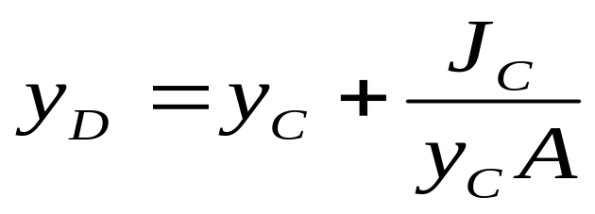
根据面积二次力矩平行移轴定理

Slide 22
常见截面的形心
矩形
P_{a}
y_{D}
y_{c}
e
e
b
y_{c}
P
y_{D}
y_{c}
y_{D}
h
P
P
α
y_{c}=e+h/2=hc
y_{c}=hc=h/2
hc=(e+h/2)sinα
y_{c}=e+h/2

Slide 23
常见截面的形心
圆形
P_{a}
y_{D}
y_{c}
e
e
y_{c}
P
y_{D}
y_{c}
D
y_{D}
P
P
α
y_{c}=e+D/2=hc
y_{c}=D/2=hc
y_{c}=e+D/2
hc=(e+D/2)sinα

Slide 24
A
A
空气
O
O
O
x
x
y_{c}(h_{c})
h_{c}
x
y_{D}
y_{c}
y_{D}
A
y_{D}
P
水
y_{c}(h_{c})
P
y
B
B
y
P
B
y

Slide 25
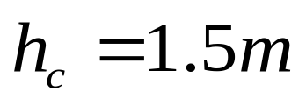
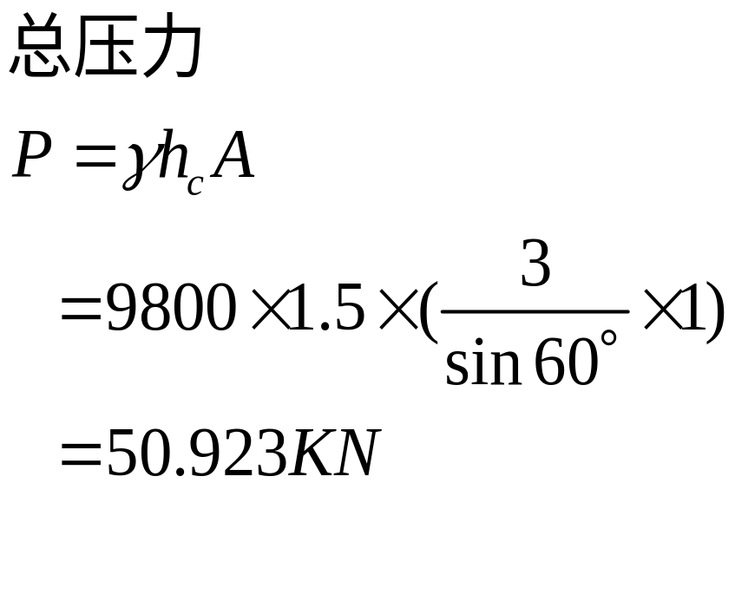
例题1：闸门宽B＝1米，A处为铰链轴，闸门可绕轴转动， H＝3米，h＝1m， 求升起闸门所需的垂直向上的力(忽略闸门自重与摩擦力）。
解：闸门形心
T
A
h
E
h_{c}
P
H
D
B
60

Slide 26
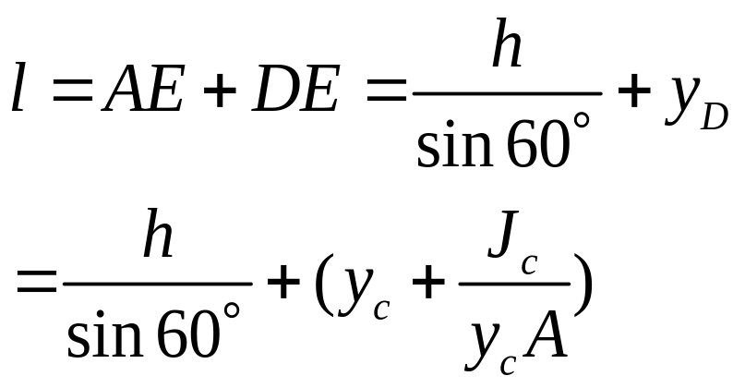
T
压力作用点D距铰链轴的距离为：AE间距离与总压力作用点D到液面E点的距离y_{D}之和
x
A
h
E
P
y_{D}
l
H
y_{C}
B
D
60

Slide 27
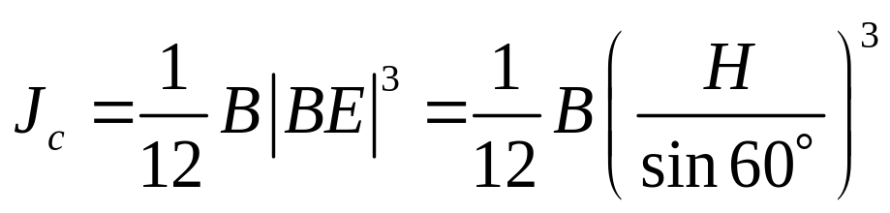
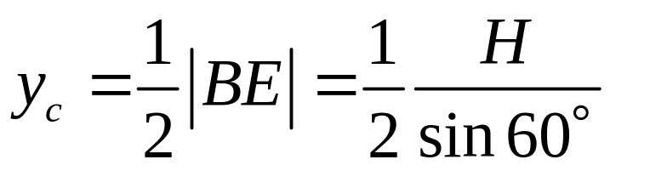
代入已知条件求得l＝3.455m

Slide 28
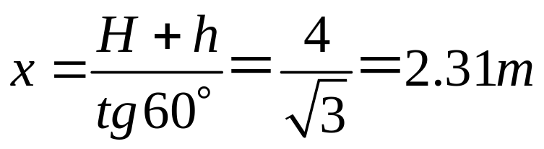
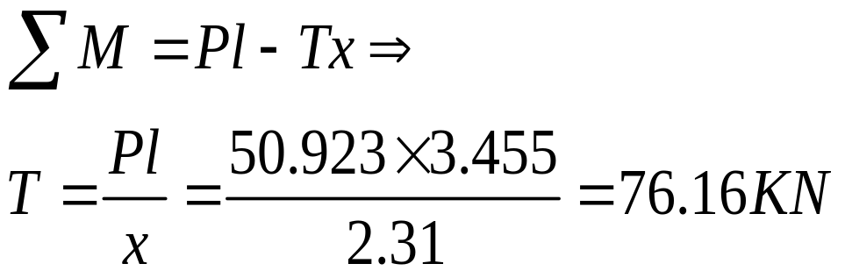
T
拉力T距铰链轴A的距离
x
A
h
E
闸门转动瞬间所受力矩平衡
P
y_{D}
l
H
y_{C}
B
D
60

Slide 29
例题2：有一矩形底孔闸门，高h＝3m，宽b＝2m，上游水深h₁＝6m，下游水深h₂＝5m，求作用于闸门上的水静压力及作用点。
y_{D1}
h_{c1}
O
h₁
h_{c2}
h₂
y_{D2}
h
P₁
P₂

Slide 30
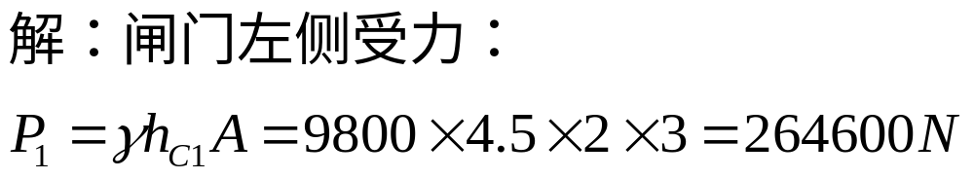
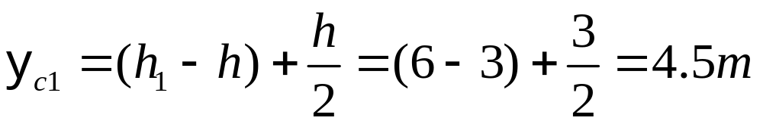



Slide 31





Slide 32



合力对任一轴的力矩等于其分力对同一轴的力矩和。

Slide 33

总压力P的作用点与左侧液面垂直距离
为1.53+（6-3）= 4.53m

Slide 34
例3、如图为一翻板闸门（矩形），距门底0.4m高处C点有一横轴与支撑铰接，门可绕C点作顺时针方向转动开启，不计摩擦力，问当门前水深h为多少时，h₁=1m门才会自动打开？(闸门宽0.6m)
h
h₁
C
h₂

Slide 35


h
y_{c}
y_{D}
h₁
C
P
h₂

Slide 36



Slide 37
例4 一封闭水箱内盛有水，水自由面绝对压力p_{A}=10.92× 10⁴N/m², 矩形闸门AB的倾斜面长度h=0.5m，宽b=1m，闸门顶端淹深H=1，闸门与水平面之间的交角α=30°。求作用在闸门上的总压力及其作用点与闸门顶端A点间的距离s。
P_{A}
O
H
h
A
B
y

Slide 38
p_{a}
O
h_{eq}
P_{A}
y_{c}
h
H
h_{c}
s
y_{D}
A
B
P
y

Slide 39



Slide 40




Slide 41

AD间距离s值为

Slide 42
解题基本步骤：
1、作图标明流向及相关数据
2、基准面选取注意事项
（1）基准水平面可以任意选取，但必须与地面平行。两截面选用同一个基准面。
（2）为计算方便，宜于选取两有效断面中位置较低的为基准水平面。

Slide 43
3、截面选取注意事项
（1）两截面与流向垂直
（2）两截面间流体连续流动
（3）两截面宜选在已知量多、计算方便处。
一般根据流体流动方向确定有效断面1-1，2-2顺序。

Slide 44


4、对所选有效断面列方程（连续性方程，伯努利方程
5、计算中要注意各物理量的单位保持一致，对于压力还应注意表示方法一致。

Slide 45
例1 水由图中喷嘴流出，管嘴出口d＝75mm，不考虑损失，d₁＝125mm，d₂＝100mm， d₃＝75mm h＝175mm，求P=？（kP_{a}） H =？（m）。
1
1
H
2
1
2
p
z₁
3
O
O
h₁
h
c
c
2

Slide 46
1
H
2
1
z₁
p
O
O
h₁
h
c
c
2

Slide 47



解:(1)选取O－O面为水平基准面，对断面1—1，2—2列方程

Slide 48



(2)选取n－n面为水平基准面，对断面4—4，3—3列方程，p₄＝p₃＝ p_{a} ，z₄＝H， z₃＝0， v₄＝0

Slide 49

带入已知数据求得H＝11.8m
(3)选取n－n面为水平基准面，对断面3—3，5—5列方程， v₂＝ v₅ ， v₃ A₃ ＝ v₂ A₂， p₅＝ p, p₃＝ 0 ， z₃＝ z₅

Slide 50


带入已知数据求得P＝79Kp_{a}

Slide 51




例题2：将密度为900kg/m³的料液从高位槽送入塔中，高位槽内液面恒定，塔内真空度为8.0kPa，进料量为6m³/h，输送管规格为φ45×2.5mm钢管，料液在管内流动能量损失为3m(不包括出口)，计算高位槽内液面至出口管高度h。
h

Slide 52

解：选高位槽液面为1-1′截面，管出口内侧为2-2′截面，并以2-2′截面为基准水平面，在两截面间列伯努利方程：
其中：z₁=h, v₁≈0, p₁=0 (表压), z₂=0，
v₂=Q/A=6/(3600×π/4×0.04²)=1.33m/s，
p₂= -8.0×10³Pa (表压)，h_{l} =3m

Slide 53


Slide 54
例3、某选矿厂用水的一台碎矿机，每小时可处理矿石352.8KN, 安装在下面的振动筛，每筛分9.8KN矿石，需用水9.8KN, H=12m, 若高位水池及供水管路如图所示，不计能量损失，问此管径直径为多少时，才能满足用水要求。
1
1
H
D
O
2
2
O

Slide 55


解：选取O—O截面为基准面，对1—1，2—2截面列方程
由已知条件得:

Slide 56



Slide 57
例1：某矿山在进行通风系统调查时，用如图所示的毕托管（其U形差压计中的液体是水）测量巷道中A处的风速，现量得△h=10mm, 如已知巷道中温度为t=20℃, 大气压747mmHg, 求A处的风速。
A
△
△h

Slide 58


解：(1)求巷道中空气的密度:
A
△
忽略空气重度得
△h

Slide 59

所以A处风速为：

